Slide 1


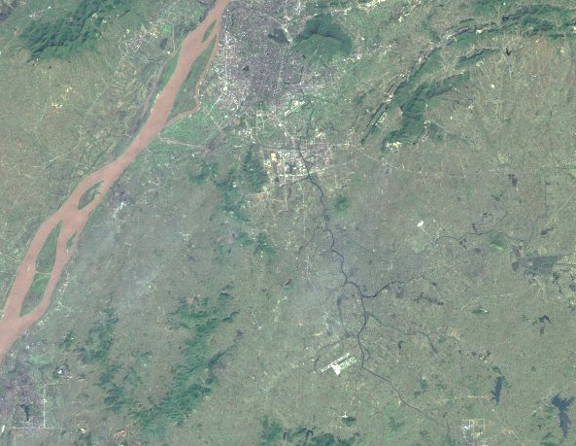
前言
为完善铜山污水处理厂用地详细规划，保障基础设施建设，我局会同江宁区人民政府组织开展了《南京市江宁区禄口街道铜山污水处理厂规划选址及详细规划》NJNBh071—01规划管理单元图则编制工作。
根据《中华人民共和国城乡规划法》《南京市国土空间规划条例》，现将《南京市江宁区禄口街道铜山污水处理厂规划选址及详细规划》NJNBh071—01规划管理单元图则规划成果向社会予以公布。
南京市国土空间规划编制成果公布
《南京市江宁区禄口街道铜山污水处理厂
规划选址及详细规划》
NJNBh071—01规划管理单元图则
说明
1、本规划是城市发展的控制与引导性文件，不代表具体的项目实施计划和实施方案。一旦有建设行为，应依据批准的具体项目建设方案实施。
2、国土空间规划是不断优化更新的过程，规划内容以南京市规划和自然资源局存档备查的最新版本为准，同一地区同内容深度规划若有更新，南京市规划和自然资源局将依法及时在网站上公布，本材料自动作废。
3、本材料版权及解释权归南京市规划和自然资源局所有，未取得版权人的书面授权，谢绝改变、分发、发布或使用本材料图文资料。
地 址：南京市鼓楼区中山路171号
邮 编：210005
网 址：http://ghj.nanjing.gov.cn
咨询电话：025-52126800
南京市规划和自然资源局
二O二五年十月

Slide 2
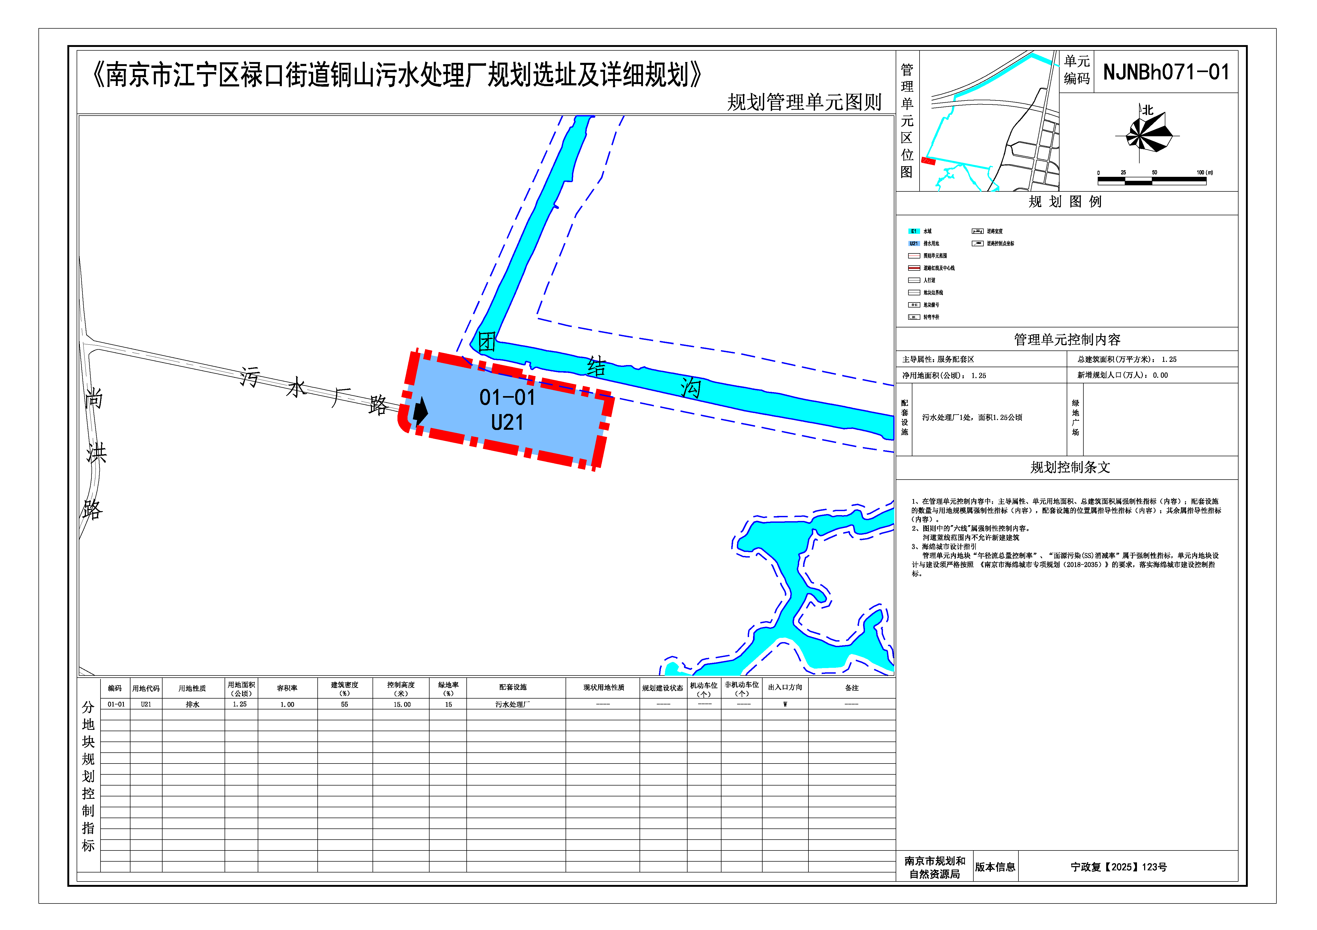
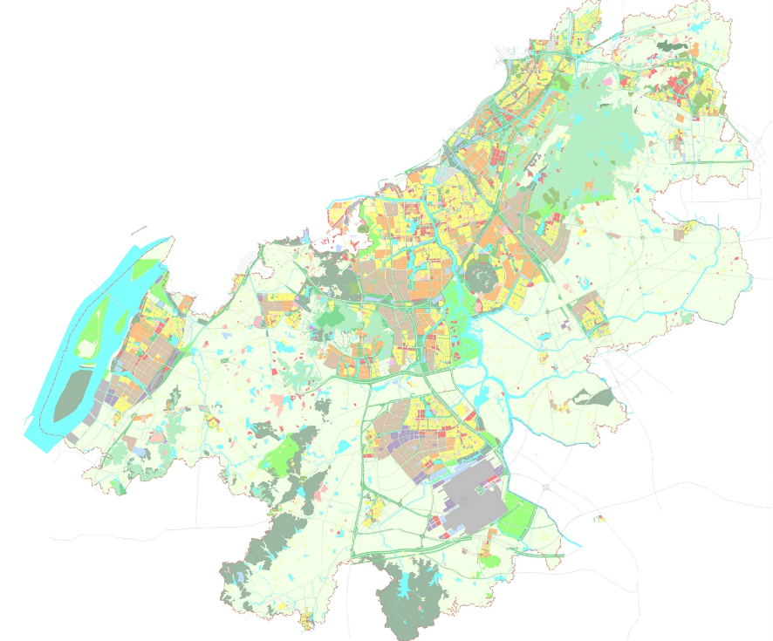
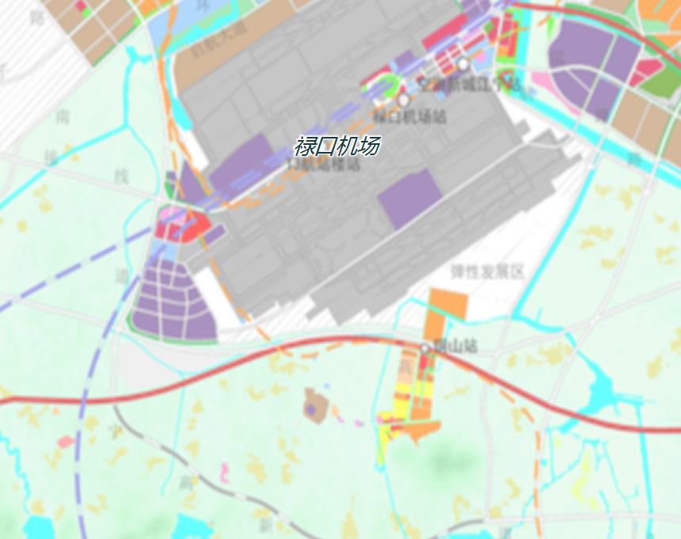
《南京市江宁区禄口街道铜山污水处理厂规划选址及详细规划》NJNBh071—01规划管理单元图则
区位
单元图则
NJNBh071—01规划管理单元图则位于江宁区禄口街道铜山新社区以西，北至团结沟，西南至铜山工业集中区，用地面积约1.25公顷。
NJNBh071—01
规划管理单元图则
本图则在江宁区的位置
NJNBh071—01
规划管理单元图则
铜山新社区
本图则在铜山社区的位置
批准单位 | 南京市人民政府
批准文号 | 宁政复【2025】123号

